Slide 1


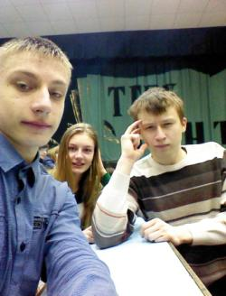

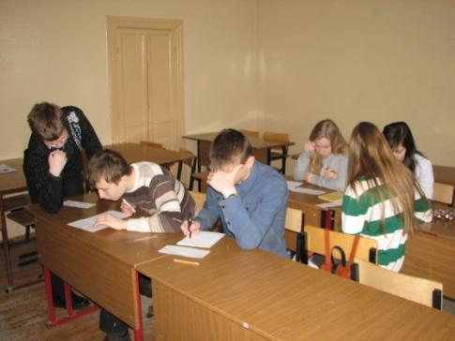
Математические бои
Сезон 2013
Математические бои совмещают в себе две трудно совместимые идеи: подготовку
к ЕГЭ и популяризацию одного из видов интеллектуального соревнования.

Slide 2
Математический бой — одна из наиболее популярных форм проведения состязаний знатоков. Он формирует математическое мышление и способствует развитию навыков работы в команде, что особенно ценно в современной науке.
Для участия в математических боях школам необходимо было сформировать команды из 6 учеников старших классов
(3-из11кл., 2 -из 10 кл,1 -из 9 кл. )
Замена была возможна в сторону уменьшения возраста.
Наша школа выставила свою команду на эти состязания.
В первом туре в команде были ученики:
10 класса - Ларичев Дмитрий , Воронцов Дмитрий, Мосева Анастасия,
9 класса – Фомин Николай, Ларина Юлия
8 класса - Сичкар Дмитрий.
Руководитель команды- учитель математики школы №5 Матюхина Л.Е.

Slide 3
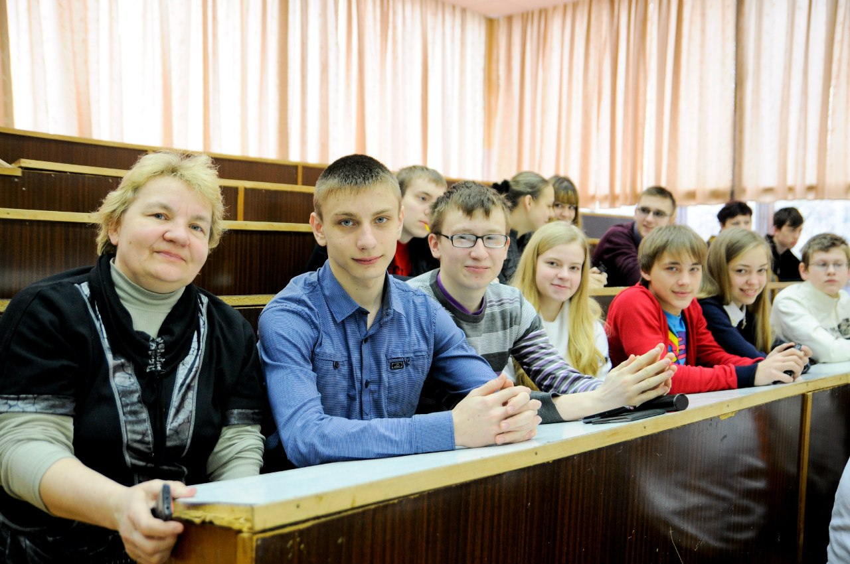
Первый состав команды МБОУ «СОШ №5 г Суворова»

Slide 4
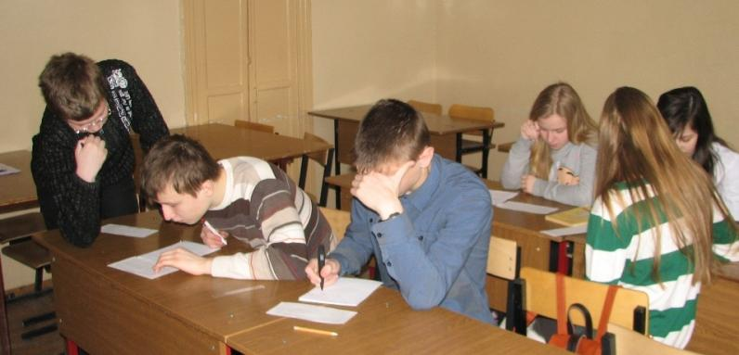
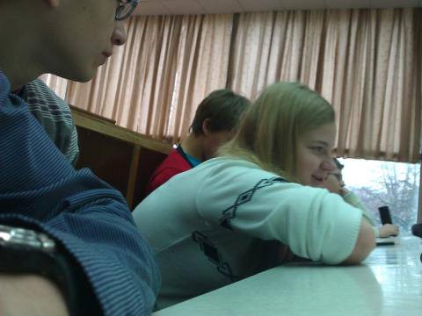
Правила проведения математических боёв в г.Туле
1. Математический бой является соревнованием двух команд, состав которых определяется согласно регламенту данного математического соревнования или договорённости.
2. В начале математического боя каждая команда получает список из 9 (одних и тех же) задач, подготовленных жюри.
3. Командам предоставляются изолированные помещения и 1,5 часа времени на решение задач. В случае обоюдного согласия время решения может быть увеличено ещё на 0,5 часа. О своём желании использовать дополнительное время капитан команды должен известить жюри не менее чем за 5 минут до окончания основного времени, после чего команда не может отозвать свою просьбу.

Slide 5
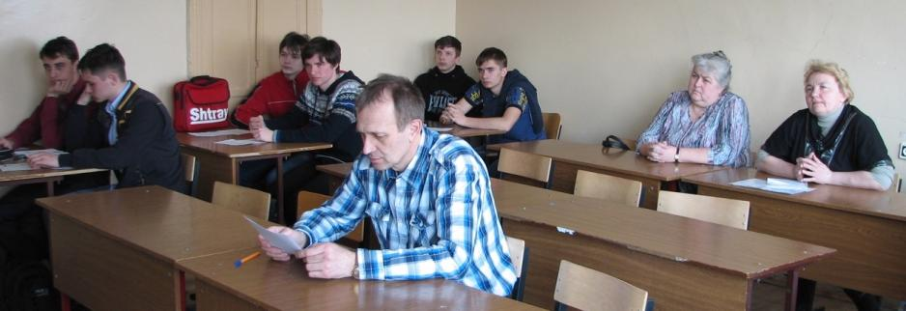
5. Собственно математический бой состоит из четырёх туров, в каждом из которых обе команды выбирают по одной задаче (ранее не выбранной ни одной из команд), причём в первом и третьем туре первой выбирает одна команда, а во втором и в четвёртом – другая (таким образом, порядок выбора задач командами следующий: 1-2-2-1-1-2-2-1). Команда, выбравшая ту или иную задачу, назначает по этой задаче докладчика, противоположная команда – оппонента. Выбор задач, назначение докладчика и оппонента осуществляется капитаном команды и происходит до начала обсуждения предшествующей задачи.
6. Каждый участник команды в течение одного математического боя может быть назначен один раз докладчиком и один раз оппонентом.
7. Докладчику предоставляется до 10 минут на подготовку доклада, после чего запрещаются всякие контакты докладчика и оппонента с остальными членами своих команд, которые в обсуждении не участвуют.
4. По окончании решения задач проводится жеребьёвка, которая определяет команду, начинающую математический бой. Жеребьёвка не проводится в случае достижения обоюдного согласия по этому вопросу.

Slide 6
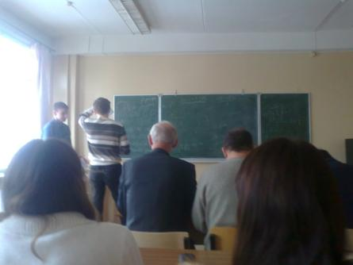
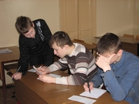
8. В процессе рассказа докладчиком решения задачи его могут прерывать только оппонент и жюри просьбой уточнить ранее сказанное. Наводящие вопросы и замечания, сделанные в это время, не оцениваются положительно, и верные ответы на них исправляют сделанные ранее ошибки. Докладчик может рассказать несколько различных решений задачи (или её некоторых этапов) с целью избежать получения командой-оппонентом дополнительных баллов (см. п.11).
9. По окончании выступления докладчика слово предоставляется оппоненту, который может исправить и дополнить решение, задать вопросы докладчику, предложить своё решение. Докладчик в том же порядке может оппонировать оппоненту и так далее.
10. Всякие верные высказывания участников команд, не являющихся по данной задаче докладчиками или оппонентами, засчитываются в баланс противоположной команде.

Slide 7
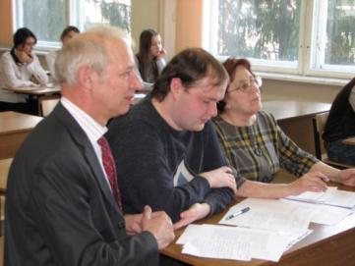
12. По окончании каждого тура жюри объявляет его итоги и текущий счёт. По окончании 4-го тура команда, набравшая не менее чем на 5 баллов больше соперника, объявляется победителем, в противном случае назначается дополнительный пятый тур. Командам предоставляется двадцать минут на решение оставшейся (9-ой) задачи. По окончании этого времени каждая из команд предоставляет в жюри письменное решение данной задачи. Жюри начисляет баллы каждой команде из расчёта 10 баллов за 1 задачу.
13. По окончании 5-го тура команда, набравшая не менее чем на 4 балла больше соперника по итогам пяти туров, объявляется победителем, в противном случае фиксируется ничья. Команда, набравшая после четырёх туров на 3-4 очка больше соперника, может отказаться от проведения дополнительного тура, зафиксировав ничью, об этом должен заявить капитан команды не позже, чем через 5 минут после начала 5-го тура. В случае если регламентом турнира ничьи не предусматриваются (например в турнирах, проводящихся по олимпийской системе), то для определения победителей устраивается короткое дополнительное соревнование
в соответствии со спецификой соревнования
(в форме, по выбору жюри, определение
победителя по жребию не допускается)

Slide 8
14. Математический бой судит жюри в составе председателя и двух членов. В случае проведения в одном здании одновременно нескольких матбоёв в рамках турнира математический бой может судить жюри в составе двух членов, а также председатель общего жюри турнира (тура) и несколько (в зависимости от числа матбоёв) его заместителей.
15. Во время решения задач в одном помещении с командой могут находиться только члены жюри, а также представитель команды-соперника.
16. Участникам матбоя разрешается пользоваться чертёжными инструментами, калькуляторами, справочниками, учебниками и т.п., запрещается пользоваться компьютерами, сборниками задач олимпиадного характера, конспектами занятий математических кружков, секций и т.п., а также в той или иной форме прибегать к мнению болельщиков, руководителей команды и прочих лиц. Во избежание недоразумений рекомендуется перед началом матбоя предъявить жюри материалы, которые предполагается использовать, без разрешения жюри запрещается пользоваться мобильными телефонами. Окончательное решение о возможности использования того или иного материала принимает председатель жюри.

Slide 9
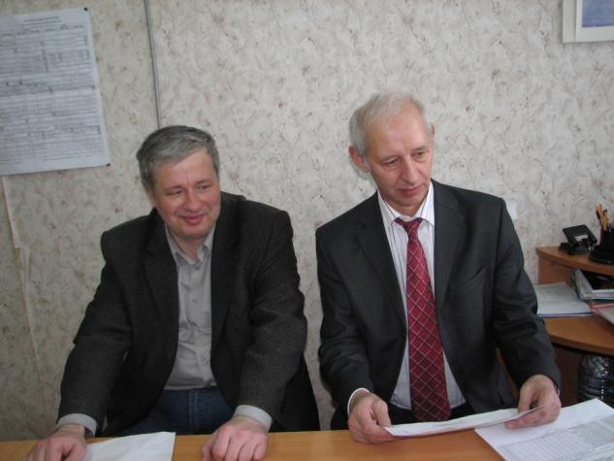
17. Требовать у жюри разъяснения по поводу оценки задачи, апеллировать к решению жюри может только капитан команды (или какой-либо другой участник по его поручению). Подобные рассмотрения могут происходить только непосредственно после объявления результатов каждого тура.
18. О выбранной задаче, назначенном докладчике (оппоненте) капитан команды (только он) информирует жюри, после чего жюри информирует об этом другую команду. После этого перемена принятого решения не допускается

Slide 10
. Отборочные математические бои турнира математических боёв школ Тульской области проводились в 2 тура.
В первом туре (16 марта) команды были разбиты на пары согласно жребию, но, при этом, команды школ, показавших лучшие результаты на областном туре Всероссийской олимпиады школьников 2013 года, были рассеяны, то есть, не встретились друг с другом. Вот с одной из таких команд и предстояло сыграть пятой школе.
ТУР№1,16марта,
1Алексин, школа №2 - Тула, школа №16 22:7
2Тула, гимназия №11 - Алексин, гимназия №18 5:31
3Алексин, школа №9 - 2 -Новомосковск, школа№1 10:6
4Щёкино, лицей №1 - Суворов, школа №5 49:31
5Тула, школа №25 - Тула, гимназия №20 11:45
6 Донской, школа №12 - Тула, гимназия №2 0:44
Если посмотреть таблицу, то проиграли ученики пятой с лучшим результатом, чем выиграли некоторые команды. Для команды пятой школы эта математическая игра была очень трудной и одновременно интересной.

Slide 11
Задачи первого отборочного тура, 17 марта
1. Решить уравнение в натуральных числах .
1/m²+1/mn+1/n²= 1
2. Существуют ли целые числа a, b, c, d такие, что выражение ax³+bx²+cx+d равно 1 при x=17 и 8 при x=73.
3. В треугольнике ABC H – точка пересечения высот, D, E, F – точки, симметричные точке H относительно сторон AB, AC и BC соответственно. Докажите, что точки D, E и F лежат на окружности, описанной вокруг треугольника ABC.
4. Доказать, что трапеция, диагонали у которой равны, является равнобедренной.
5. Может ли натуральное число при зачёркивании первой цифры уменьшиться: а) в 57 раз; б) в 58 раз?

Slide 12
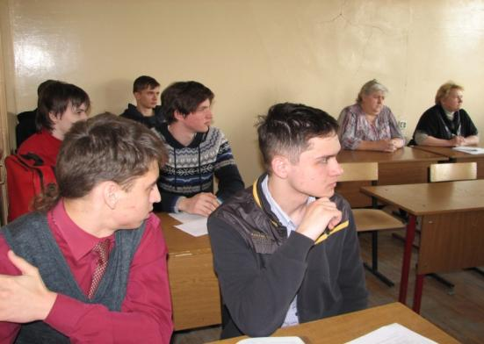
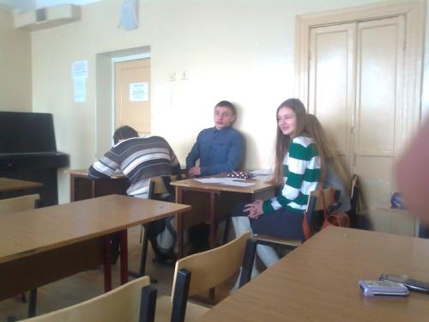
6. Можно ли квадрат размером 2014х2014 замостить фигурками 1х4?
7.Решить уравнение:
3sin x+4cosx=5
8. Найти наибольшее по x решение уравнения в
1/8*15+1/15*22+1/22*29+1/x*(x+7)=1/y
9. При каких значениях параметра а неравенство
((x+3a-5)/(x+a))>0 справедливо для всех x таких, что 1≤ x ≤ 4?

Slide 13
Во втором туре, 23 марта 2013 г. команды были разбиты на пары согласно принципам швейцарской системы, то есть, по возможности, команды, выигравшие в первом туре, встретятся с выигравшими, проигравшие - с проигравшими. В силу объективных причин состав команды был изменен.
Во втором туре выступали десятиклассница Калмыкова Диана и девятиклассница Курбаналиева Саният
Во второй игре суворовцы выиграли команду из г Донского, хотя от первой игры получили большее удовольствие- были досадные ошибки, из-за которых потеряли десяток баллов.
ТУР №2, 23 марта
1.Тула, гимназия №2 - Щёкино, лицей №1 20:43
2.Алексин, гимназия №18 - Алексин, школа №9 29:32 (0:0). ничья
3.Тула, гимназия №20 - Алексин, школа №2 32:30 (0:0), ничья
4.Суворов, школа №5 - Донской, школа №12 28:15
5.Новомосковск,школа №1 - Тула, гимназия №11 10:30
6. Тула, школа №16 - Тула, школа №25 39:26

Slide 14
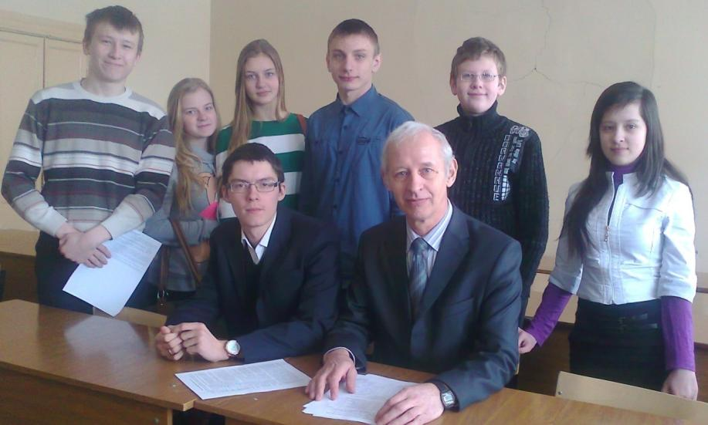
Что нам снег, что нам зной! Все вперед на бой!
23 марта 2013 г. завершились отборочные математические бои школьников Тульской области. Снегопад не испугал команды и все они прибыли на бой вовремя. По итогам боев был определен список команд, которые встретятся в турнире высшего дивизиона

Slide 15
МАТЕМАТИЧЕСКИЙ БОЙ
23 марта 2013 г
1. 100 мудрецов подвергаются испытанию. Каждому на голову надевается шапка одного из трех цветов:
белого, синего или черного. Свою шапку мудрец не видит, шапки остальных видит.
Затем по очереди каждого спрашивают, какого цвета шапка на нем.
Ответ каждого слышат все, но между собой мудрецы во время испытания общаться
не могут. Они могут договориться о стратегии ответов до начала испытания.
Сколько правильных ответов может обеспечить эта стратегия?
2 Через вершины В и G равных прямоугольников ABCD и DEFG,
расположенных так, как показано на рисунке, провели прямую,
которая пересекла прямую AD в точке М. Докажите перпендикулярность
прямых MN и BE.
3 На гранях кубика расставлены 6 различных чисел от 6 до 11. Кубик бросили два раза. В первый раз сумма чисел на четырех боковых гранях оказалась равна 36, во второй – 33.
Какое число написано на грани, противоположной той, где написано число 10?
4 Решите неравенство log_{2x+3} x² < 1.
C B
G N K F
M D A E

Slide 16
5. a и b – натуральные числа. Рассмотрим четыре утверждения: (1) a + 1 делится на b; (2) a = 2b + 5; (3) a + b делится на 3; (4) a + 7b – простое число. Известно, что три утверждения верны, а одно неверно. Найдите все возможные пары a, b.
6.По кругу стоят рыцари и лжецы, всего 100 человек. В первый раз каждого спросили «Верно ли, что твой сосед справа – лжец?» Двое ответили «да», остальные – «нет». Во второй раз каждого спросили «Верно ли, что твой сосед слева через одного – лжец?» И снова двое ответили «да», остальные – «нет». В третий раз каждого спросили «Верно ли, что стоящий напротив тебя – лжец?» Сколько человек на этот раз ответят «да»?
7. В однокруговом шахматном турнире участвовали n шахматистов – гроссмейстеры и мастера. После окончания турнира выяснилось, что каждый участник половину своих очков набрал в партиях с мастерами. Докажите, что n является точным квадратом. (За победу в шахматной партии дается 1 очко, за ничью 0,5 очка, за поражение 0).
8.Решите уравнение cos πx + x² + 6x + 10 = 0.
9.Теплоход идет от Нижнего Новгорода до Астрахани 5 суток, а от Астрахани до Нижнего Новгорода 7 суток. Сколько времени плывет плот от Нижнего Новгорода до Астрахани?
10. Прямоугольная таблица заполнена попарно различными числами. В каждой строке выбрали самое большое число, а в каждом столбце – самое маленькое. Что больше: самое маленькое из больших чисел или самое большое из маленьких?

Slide 17
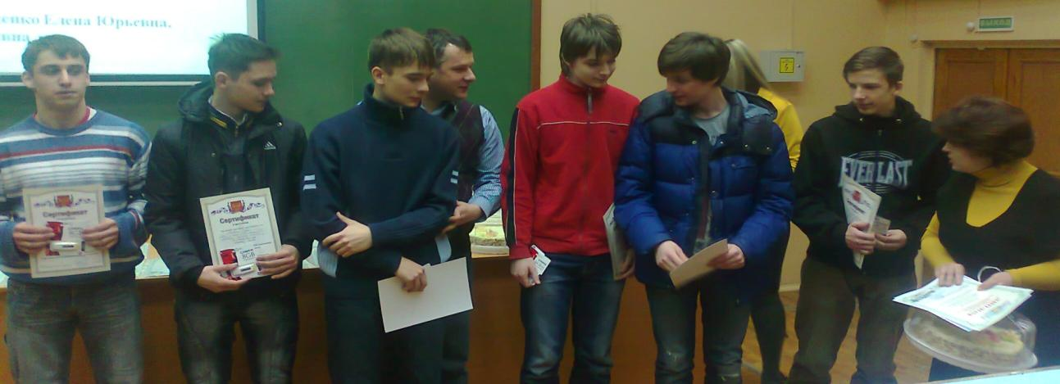
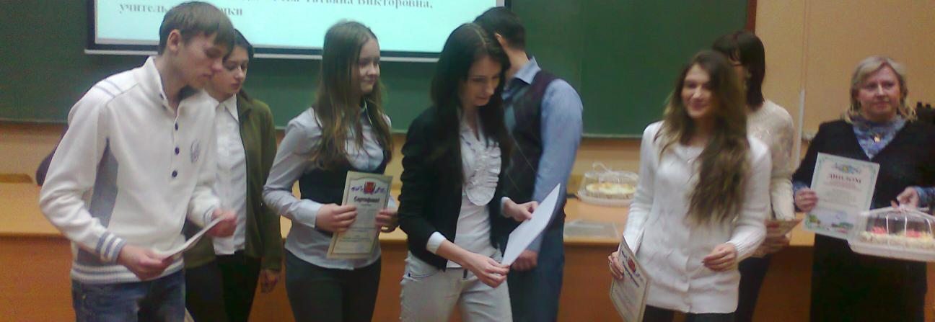
Наши соперники- команды г.Щекино ( верхнее фото) и г.Донского( внизу)

Slide 18
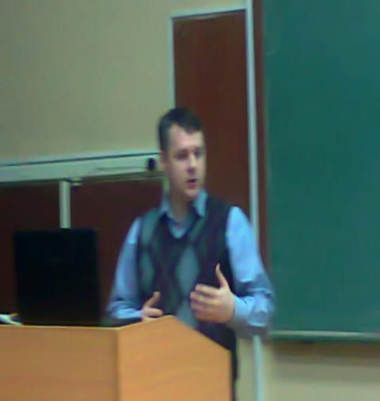
На основе отборочных математических боёв формируется турнир математических боёв школ Тульской области 2014 года, который будет проведён в двух дивизионах,
высшем и первом. К турниру высшего дивизиона (6команд) будут допущены не менее 4-х команд-победительниц
отборочных матбоёв, также будут учтены результаты областного тура Всероссийской олимпиады школьников 2013 года.
Итоговое положение
место. команда очки коэф
1. Щёкино, лицей №1 4 2,5901
2. Алексин, гимназия №18 3 3,1485
3. Алексин, школа №2 3 2,9689
4. Алексин, школа №9 3 1,5738
5. Тула, гимназия №20 3 1,5484
6. Суворов, школа №5 2 1,5500
7. Тула, гимназия №2 2 1,2698
8. Тула, школа №16 2 0,7241
9. Тула, гимназия №11 2 0,4167
10. Тула, школа №25 0 1,3893
11. Новомосковск, школа №1 0 1,2500
12. Донской, школа №12 0 0,6977
Выступает Бычков Д.В.

Slide 19

По результатам отборочного турнира 5 команд-победительниц
будут приглашены в турнир Высшего Дивизиона 2014 года,
6-ая команда будет определена позднее.
Лучшие в неофициальном личном зачёте:
1. Фетисов Юрий Щёкино, лицей №1 10 кл. 21
1. Коровкин Егор Щёкино, лицей №1 10 кл. 21
3. Бугров Сергей Алексин,гимн №18 11 кл. 20
3. Воробьёв Иван Тула, гимн №20 11 кл. 20
3. Ларичев Дмитрий Суворов, школ №5 10 кл. 20
6. Кусакин Дмитрий Тула, гимназия №2 10 кл. 19
6. Сичкар Дмитрий Суворов, школа №5 8 кл. 19
8. Морсин Иван Щёкино, лицей №1 11 кл. 18
9. Алисов Николай Алексин, школа №2 10 кл. 17
10. Дмитренко Юлия Тула, гимназия №2 10 кл. 15

Slide 20
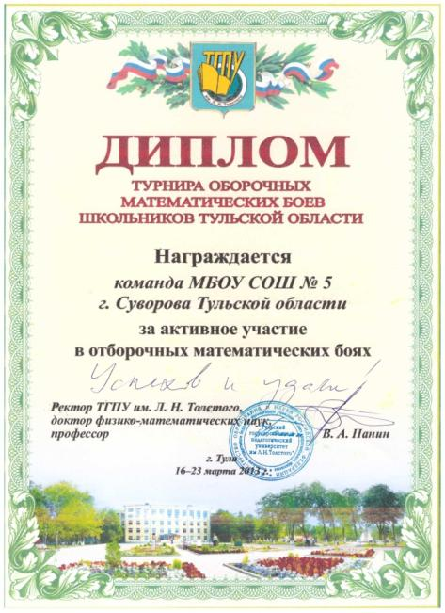
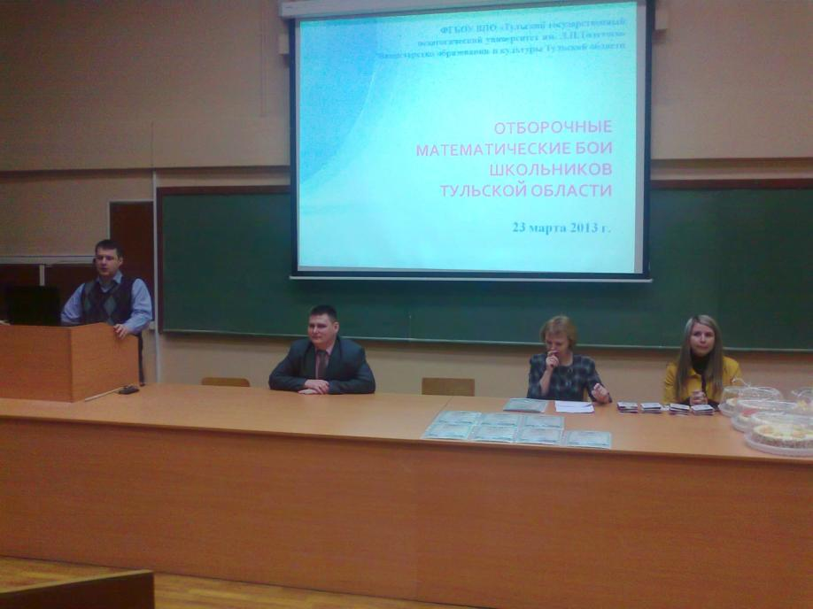
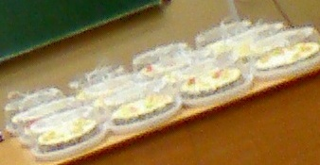
Все участники были награждены грамотами,и каждой команде был вручен сладкий приз - огромный и очень вкусный торт.
Призы и подарки вручал министр образования Тульской области Бычков Д.В.

Slide 21
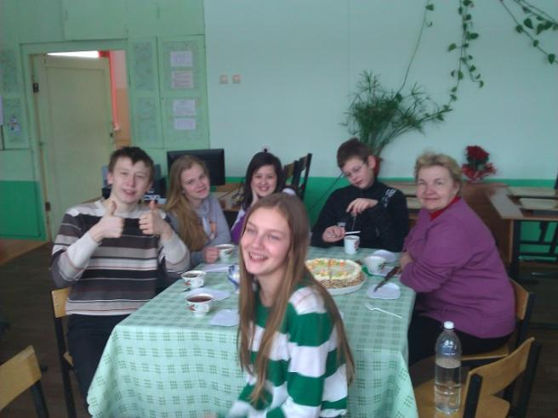
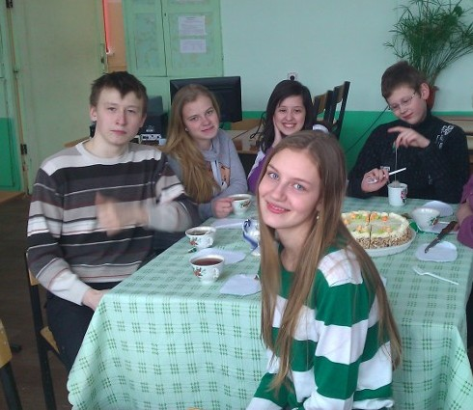

На улице метель, а у нас праздник!

Slide 22
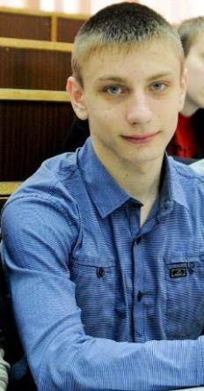
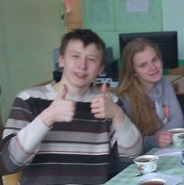
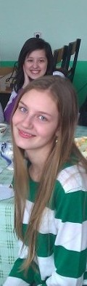
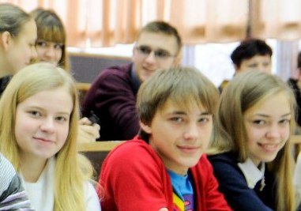
Математический бой – это здорово!!!
Мы- в высшей лиге!

Slide 23
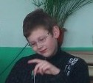
А, давайте в Суворове создадим первую лигу таких боев? Ну что вам стоит…

Slide 24
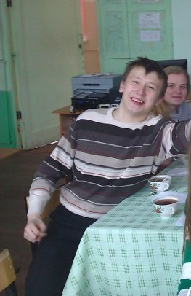
Даешь
Математический
Бой!
Даешь
математический
бой
Даешь
Математический
Бой!

